Slide 1

Arte – Construção de Identidade
Fotografia – Conceitos e características

Slide 2
Introdução à Fotografia
A fotografia como linguagem artística e meio de registro histórico e social
Processo químico relacionado diretamente à luz
Evolução tecnológica facilitando o registro de momentos
Importância da fotografia na construção da identidade cultural e pessoal

Slide 3
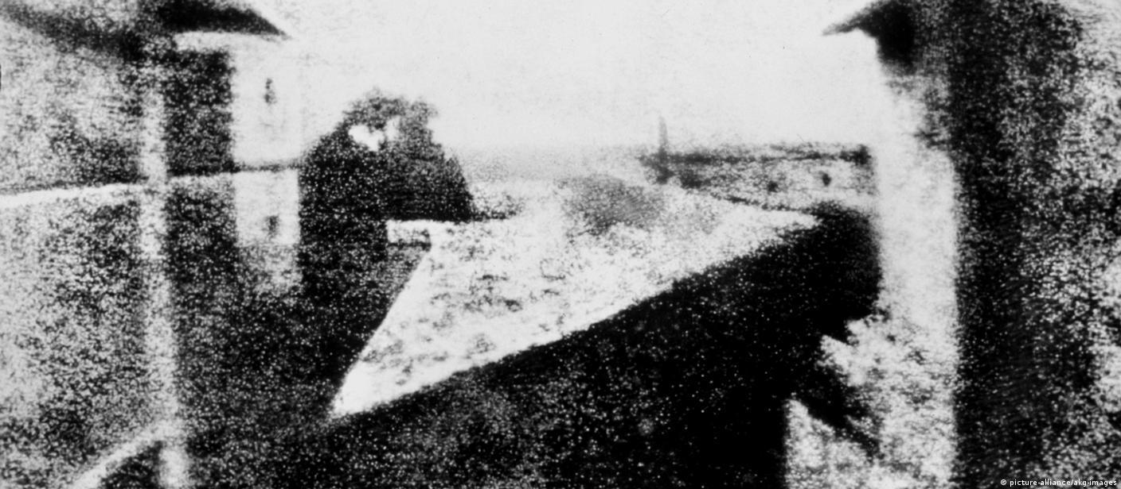
Surgimento da Fotografia
Primeiro registro fotográfico em 1826, por Joseph Nicéphore Niépce, na França
Experimentos anteriores com luz e imagens na antiguidade
Primeira câmera: Daguerreótipo criada em 1839 por Louis Jacques Mandé Daguerre
Popularização da fotografia em 1888 com a Kodak

Slide 4
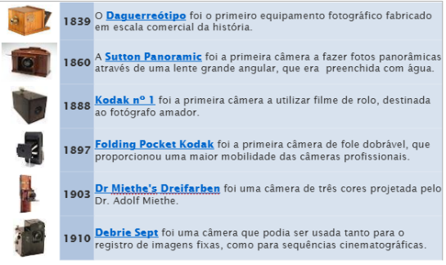
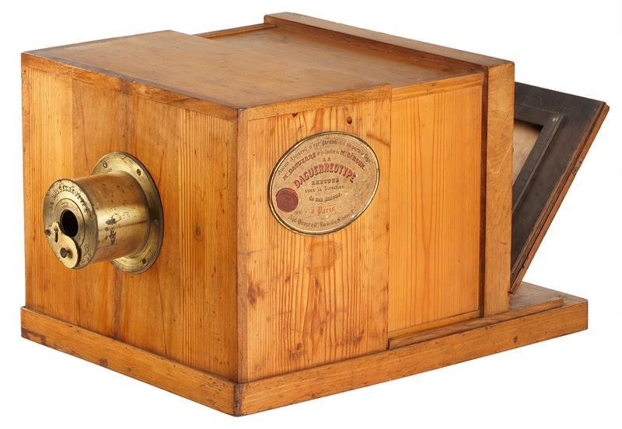
Evolução das Câmeras Fotográficas
Primeira Câmera Fotográfica: Daguerreótipo

Slide 5
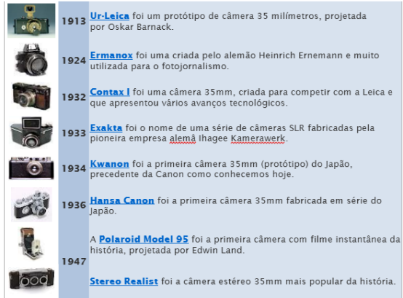
Evolução das Câmeras Fotográficas

Slide 6
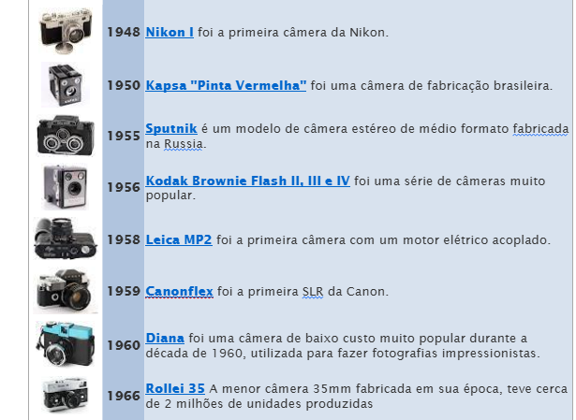
Evolução das Câmeras Fotográficas

Slide 7

Evolução das Câmeras Fotográficas

Slide 8
Evolução das Câmeras Fotográficas
1991: Kodak DCS 100, primeira câmera digital SLR
Crescimento da fotografia digital até os dias atuais
Evolução dos celulares com câmeras avançadas, democratizando o acesso
Impacto da tecnologia digital na arte e no registro pessoal

Slide 9
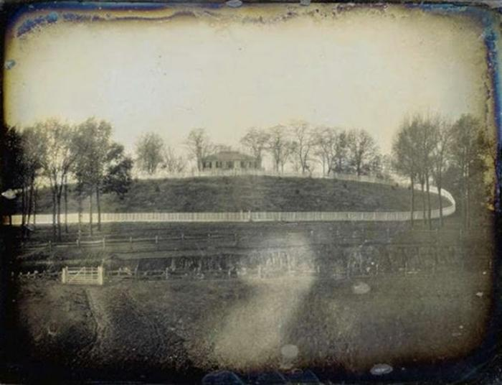
Fotografias Históricas Importantes
Autorretrato de Robert Cornelius (1839), o retrato humano mais antigo
Primeira foto com pessoas em Paris (1838), exposição longa e figuras paradas
Primeira foto da cidade de Nova York (1848) em daguerreótipo
Primeira foto de um raio por William Jennings (1882)
Primeira foto da cidade de Nova York

Slide 10
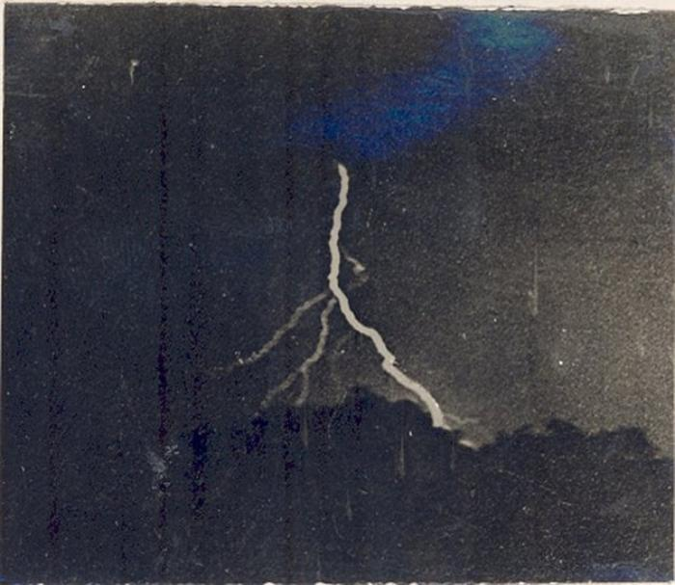
Primeiras Fotografias Coloridas e Aéreas
Primeira foto colorida (1861) por Maxwell e Sutton usando filtros RGB
Primeira foto aérea (1860) tirada em balão de ar por Black e King
Primeira foto colorida de paisagem (1877) por Louis Arthur Ducos du Hauron
Importância dessas inovações para a ciência e arte

Slide 11
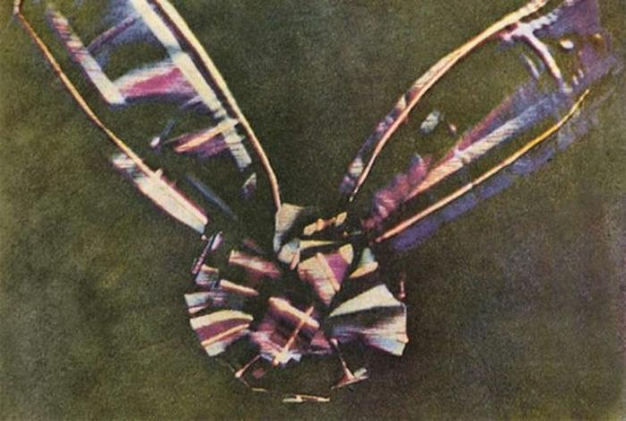
A Fotografia Hoje: Construção da Identidade
A fotografia como ferramenta acessível a todos através dos smartphones
Registro de momentos pessoais e sociais para construção da memória
Expressão artística e cultural na diversidade de imagens capturadas
Valor da fotografia para a compreensão histórica e cultural da sociedade
Primeira foto colorida do mundo

Slide 12
Consolidando o Conteúdo
A fotografia surgiu como inovação tecnológica e se popularizou rapidamente
Evolução das câmeras mostrou avanços técnicos e democratização do acesso
Fotografias históricas documentam e influenciam o entendimento cultural
Hoje, a fotografia é uma poderosa forma de expressão e construção de identidade

Slide 13


